Slide 1
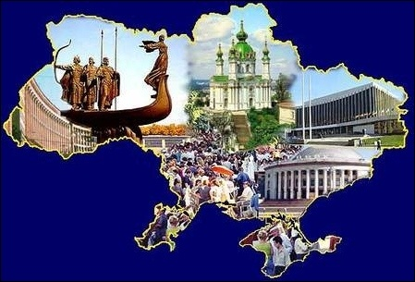
СЛАВЕТНІ УКРАЇНЦІ

Slide 2
«Видатні державні діячі»

Slide 3
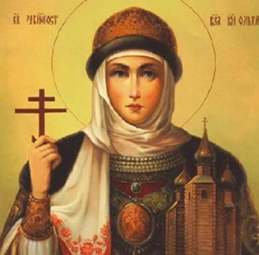
КНЯГИНЯ ОЛЬГА

Slide 4
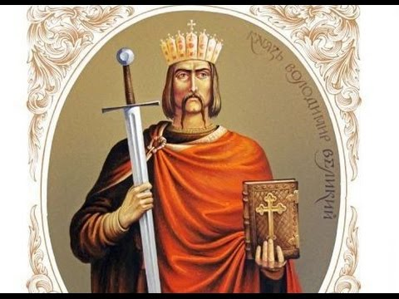
Володимир Великий

Slide 5
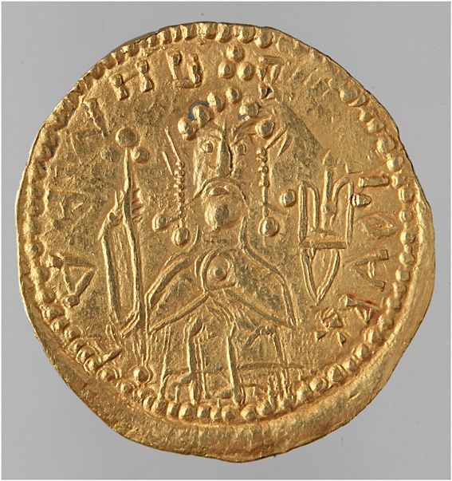
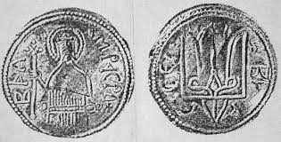

Slide 6
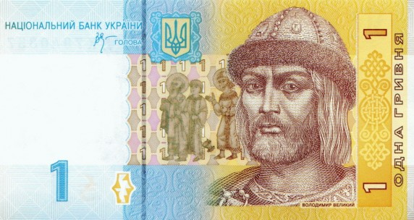

Slide 7
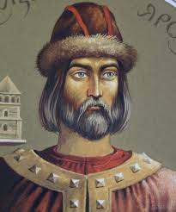
Ярослав Мудрий

Slide 8
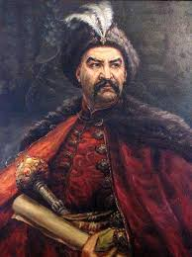
Богдан Хмельницький

Slide 9
«Діячі культури і мистецтва України
відомі всьому світу»

Slide 10
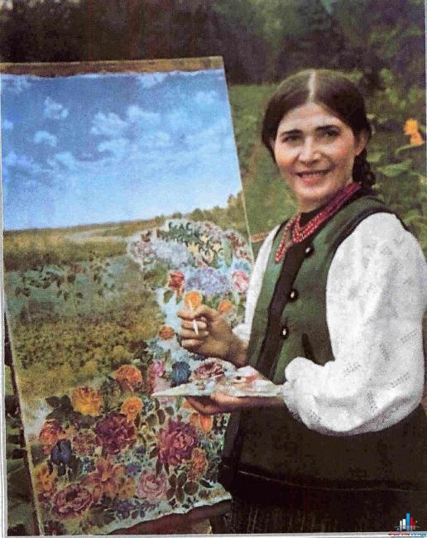
Катерина Білокур

Slide 11
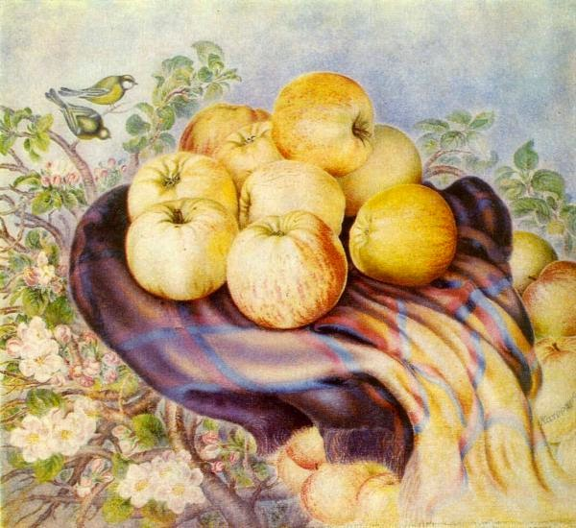

Slide 12
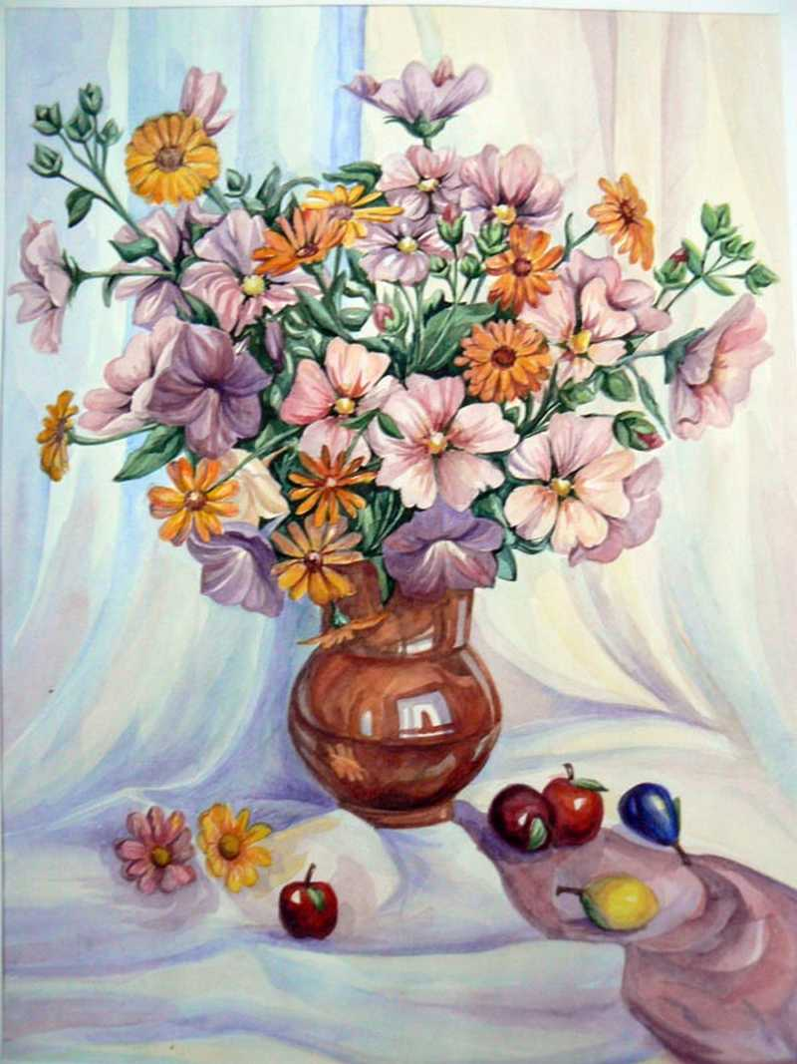

Slide 13
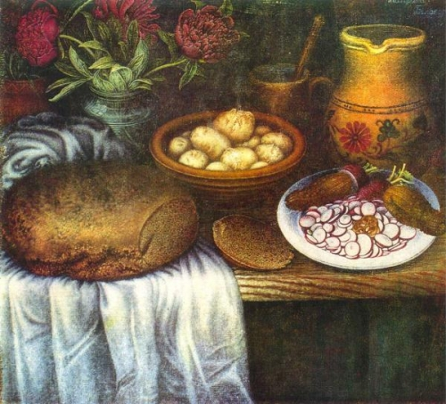
“Сніданок”

Slide 14
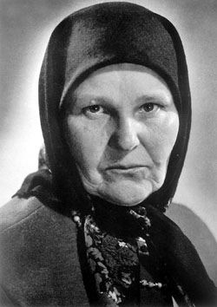
Марія Приймаченко

Slide 15
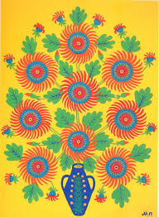
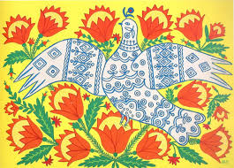

Slide 16
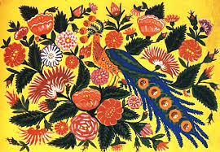

Slide 17
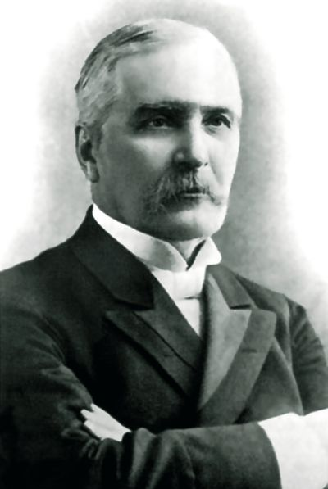
Микола Лисенко

Slide 18
«Спортсмени-рекордсмени»

Slide 19
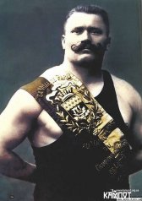
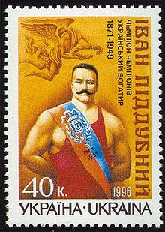
Іван Піддубний

Slide 20
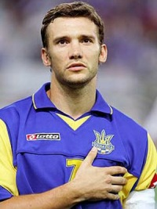
Андрій Шевченко

Slide 21
Яна Клочкова

